Slide 1
stockager
Linguagem para controle de estoque

Slide 2
Motivação
A grande motivação por trás da linguagem Stockager é desenvolver uma linguagem de domínio específico (DSL) focada em facilitar processos de controle de estoque. De forma prática, seria, por exemplo, dar uma instrução curta e fácil para representar movimentação no estoque.
A ideia inicial era ser capaz de instruir algo no seguinte sentido:
in sucrilhos 50;
onde “sucrilhos” é um produto previamente definido. Isso estaria representando que houve um fluxo para dentro do estoque de 50 unidades do produto “sucrilhos”.

Slide 3
Características
Uma das características da linguagem é que ela não depende de quebras de linha, mas de “;” entre uma instrução e outra. Blocos de instrução, como condicionais (“if/else”), funções (“function”) e loops (“while”) são delimitados por “:” e por uma instrução “end;”. Também, vale notar que é uma linguagem não “tipada”, ou seja, os tipos de variáveis são tratados internamente no compilador. Os tipos de dados que existem são: “Int”, “Float”, “String” e “Product”.
Para a realização de operações envolvendo produtos de estoque, primeiro é necessário definir o produto, do tipo “Product” na linguagem. Um “Product” tem as propriedades: “name” (nome), “description” (descrição), “category” (categoria), “price” (preço) e “quantity” (quantidade). Todas as propriedades são obrigatórias na sua definição. São do tipo “String”: “name”, “description” e “category”; e são do tipo “Int” ou “Float”: “price” e “quantity”. Após a criação de um produto, é possível acessar suas propriedades e modificá-las, especialmente a sua quantidade, como idealizado anteriormente.

Slide 4
Curiosidades
Algo mais complicado de ser realizado, mas que existe no Stockager, é a existência de variáveis em escopos de função, ou seja, é possível utilizar variáveis “globais” dentro de funções, e as variáveis “locais” da função não são acessíveis fora do escopo da função. Entretanto, quando se trata de condicionais e loops, o escopo é considerando o mesmo.
A concatenação de strings é feita com “+”, até quando concatena-se um numérico a uma string. Não se pode concatenar produtos a qualquer outro tipo de dado.
Para a impressão de quebra de linha, não se coloca “\n”, mas é necessária uma instrução “print(“”)”.
Não é possível armazenar valores negativos de quantidade e preço de um produto, dará erro.
Para fins de economia de memória, é possível excluir a definição de um produto com “rm”.
No pré-processamento, qualquer ocorrência de “#” indica comentário, ou seja, tudo que estiver a direita do sinal é ignorado. Após a remoção de comentários, todas as quebras de linha e tabulações são removidas. Portanto, é possível escrever um código em uma linha só, mas não seria possível comentar algo no meio do código; na necessidade de se comentar, a quebra de linha é necessária.

Slide 5
Exemplos de uso
Definição do produto “mouse” e algumas movimentações no seu estoque:
product mouse {
name: 'Optical Mouse';
description: 'Mouse with optical technology';
category: 'Accessories';
price: 29.99;
quantity: 100;
}
in mouse 10;
out mouse 5;
print(mouse.quantity);
A saída do “print” seria “105” neste caso.

Slide 6
Exemplos de uso
Utilizando função para uma operação específica e loop para a repetição dela:
function peripherals_combo_promotion():
out monitor 1;
out keyboard 1;
out mouse 1;
end;
clients = 10;
i = 0;
while i < clients:
peripherals_combo_promotion();
i = i + 1;
end;
Não há problema que os produtos foram criados fora do escopo da função, serão modificados.

Slide 7
Exemplos de uso
Removendo um produto que “nunca mais” será acessado, pois vai parar de ser encomendado:
if laptop.quantity == 0:
rm laptop;
end;

Slide 8
Exemplos de uso
Teste:
Saída esperada:
# defining "mouse" product
product mouse {
name: 'Optical Mouse';
description: 'Mouse with optical technology';
category: 'Accessories';
price: 29.99;
quantity: 100;
}
# defining "monitor" product
product monitor {
name: 'Monitor';
description: '';
category: 'Accessories';
price: 99.99;
quantity: 10;
}
# defining "keyboard" product
product keyboard {
name: 'Keyboard';
description: '';
category: 'Accessories';
price: 49.99;
quantity: 53;
}
monthly_mouse_inflow = 10;
monthly_mouse_outflow = 5;
print("initial mouse price = " + mouse.price);
print("initial mouse quantity = " + mouse.quantity);
print("initial monitor quantity = " + monitor.quantity);
print("initial keyboard quantity = " + keyboard.quantity);
print("");
print("monthly_mouse mouse in flow: " + monthly_mouse_inflow);
print("monthly_mouse mouse out flow: " + monthly_mouse_outflow);
print("");
in mouse monthly_mouse_inflow;
out mouse monthly_mouse_outflow;
mouse.price = 25.50;
print("mouse price = " + mouse.price);
print("mouse quantity = " + mouse.quantity);
print("");
print("type of in flow: " + monthly_mouse_inflow.type);
print("type of keyboard: " + keyboard.type);
kb_pr = keyboard.price;
print("type of keyboard price: " + kb_pr.type);
print("");
function peripherals_combo_promotion():
print("combo promotion!");
out monitor 1;
out keyboard 1;
out mouse 1;
end;
clients = 10;
i = 0;
while i < clients:
peripherals_combo_promotion();
i = i + 1;
end;
print("");
if mouse.quantity == 0: rm mouse; print("no more mouses!");
else: print("still " + mouse.quantity + " mouses left"); end;
if monitor.quantity == 0: rm monitor; print("no more monitors!");
else: print("still " + monitor.quantity + " monitors left"); end;
if keyboard.quantity == 0: rm keyboard; print("no more keyboards!");
else: print("still " + keyboard.quantity + " keyboards left"); end;
initial mouse price = 29.99
initial mouse quantity = 100
initial monitor quantity = 10
initial keyboard quantity = 53
monthly_mouse mouse in flow: 10
monthly_mouse mouse out flow: 5
mouse price = 25.5
mouse quantity = 105
type of in flow: Int
type of keyboard: Product
type of keyboard price: Float
combo promotion!
combo promotion!
combo promotion!
combo promotion!
combo promotion!
combo promotion!
combo promotion!
combo promotion!
combo promotion!
combo promotion!
still 95 mouses left
no more monitors!
still 43 keyboards left

Slide 9
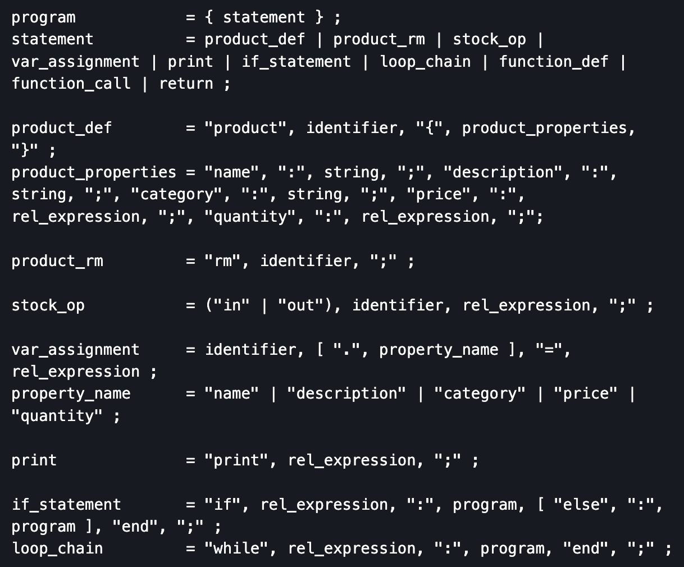
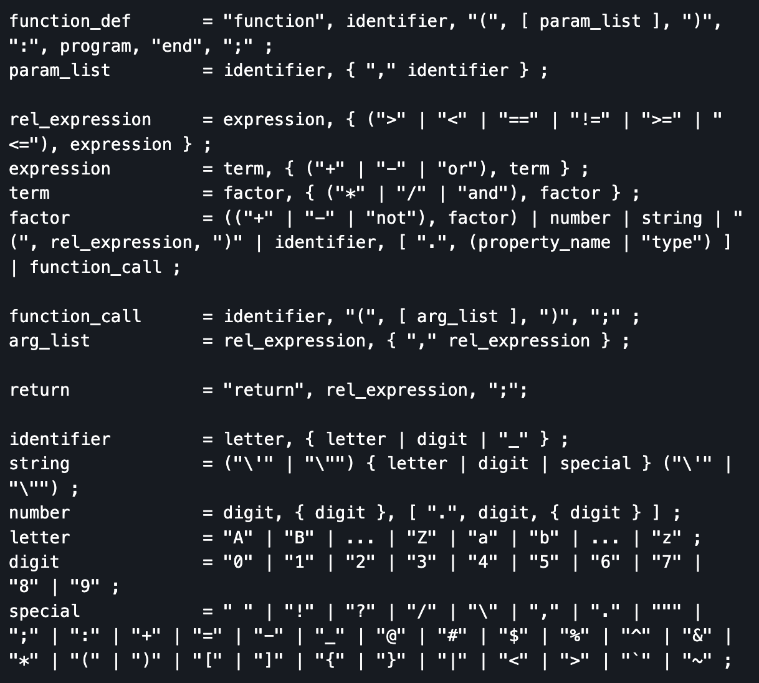
EBNF

